Slide 1
第三题 下载.sof 文件到 FPGA

Slide 2
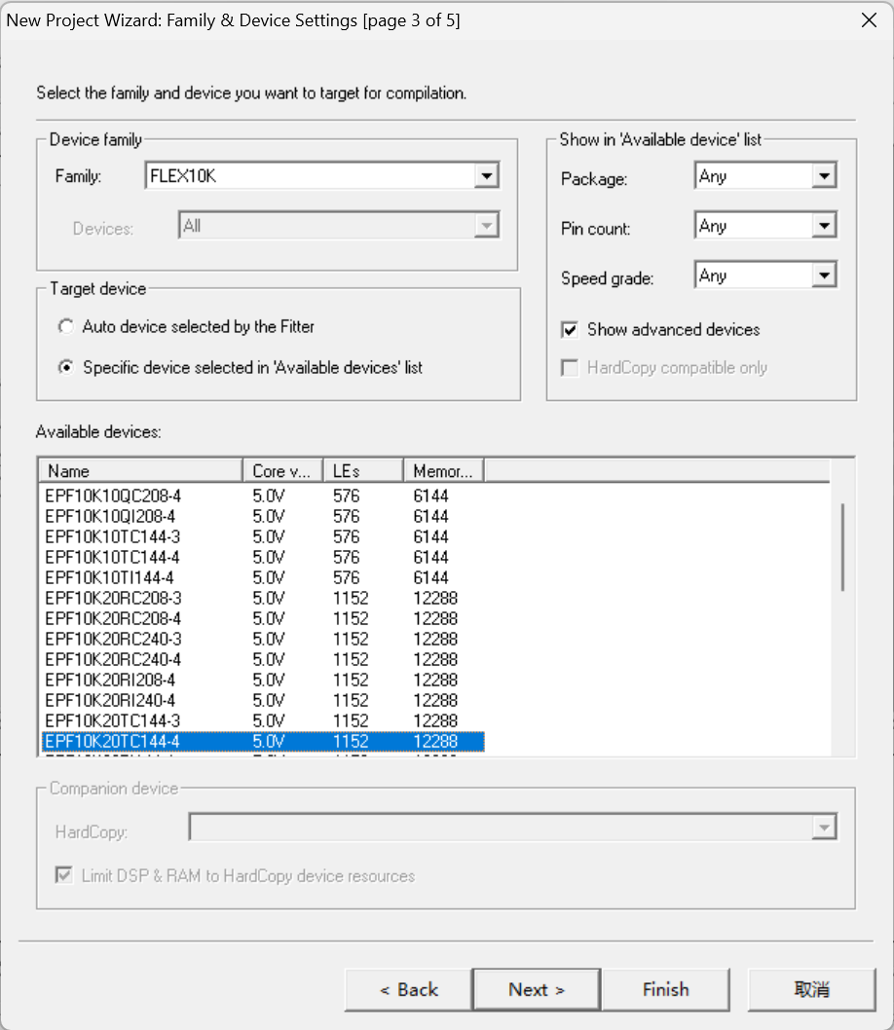
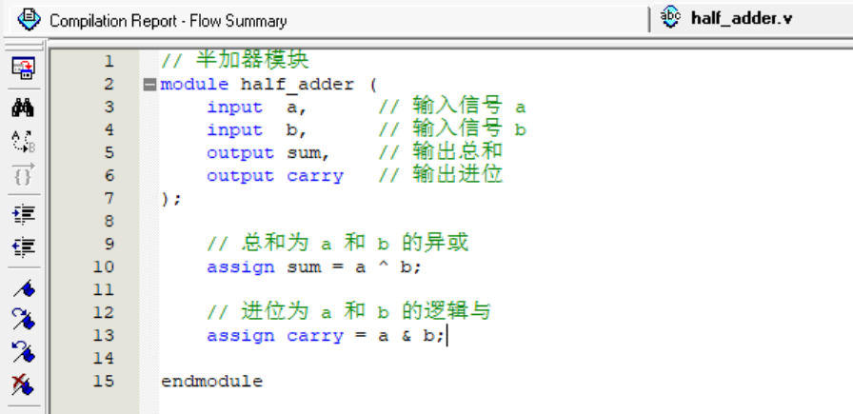
Step1.选择开发板，代码编写
实现半加器功能的代码
选择对应的开发板型号

Slide 3
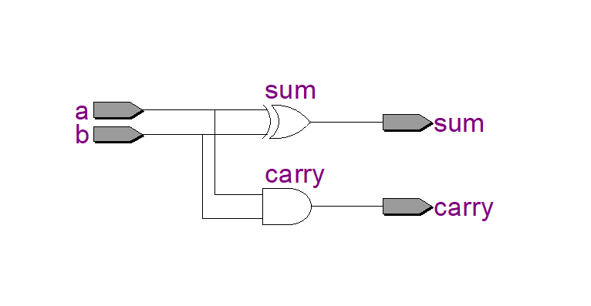
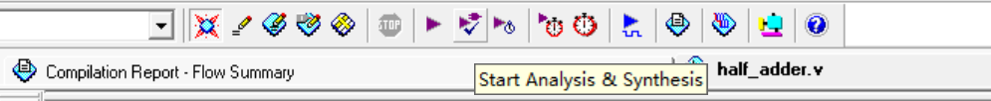
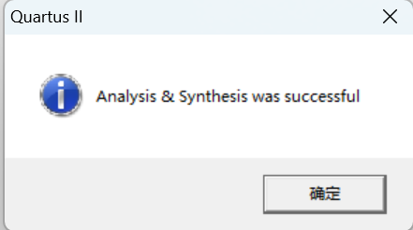
Step2.分析与综合
1.查看RTL视图
2.对代码进行分析与综合
3.分析综合通过

Slide 4
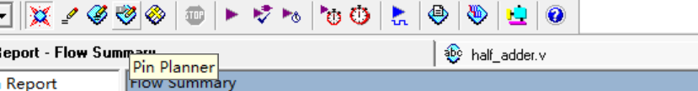
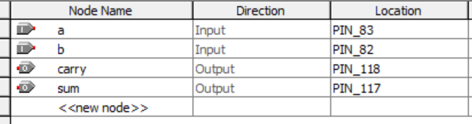
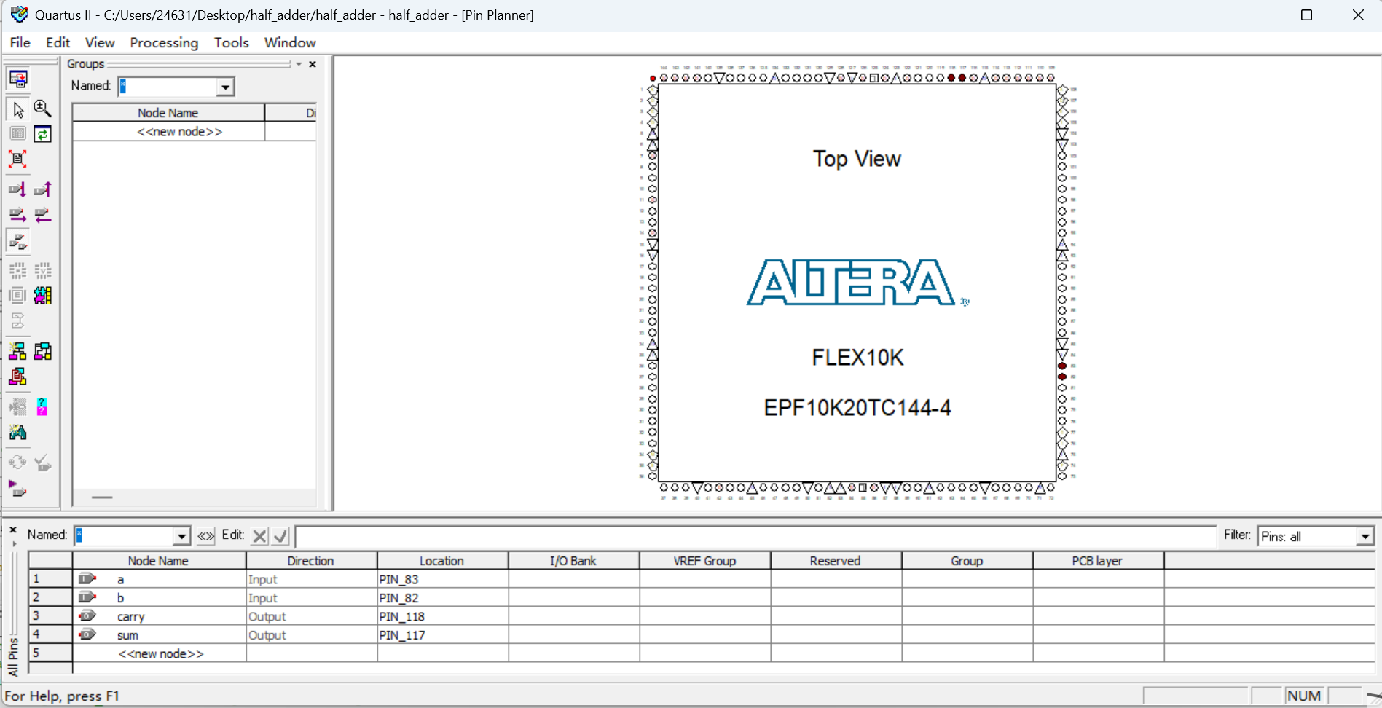
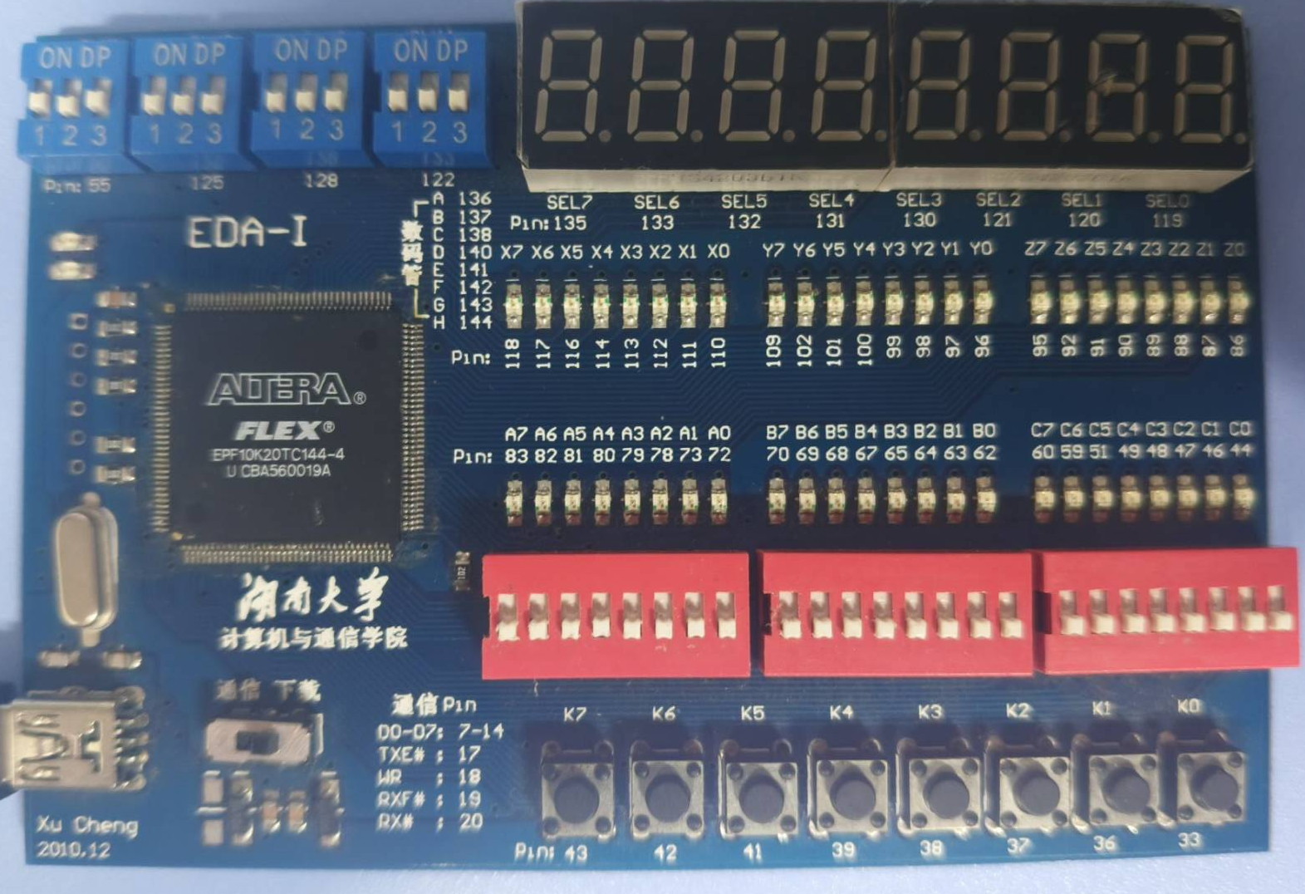
Step3.引脚分配
点击引脚分配器
结合需求分配合适的引脚

Slide 5

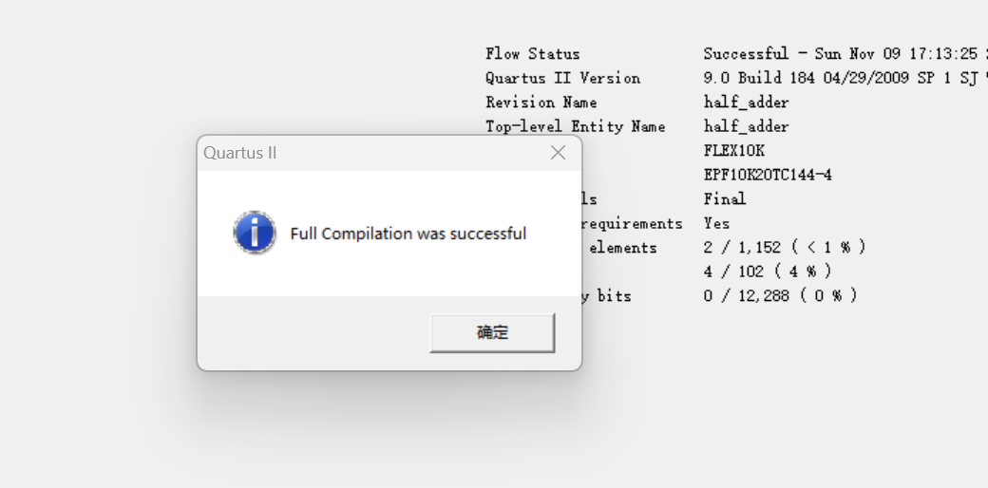
Step4.全编译
点击全编译
全编译成功
分析与综合是全编译的一个步骤， 引脚分配必须先通过分析与综合才能进行， 下载到开发板必须要通过全编译才能进行。

Slide 6
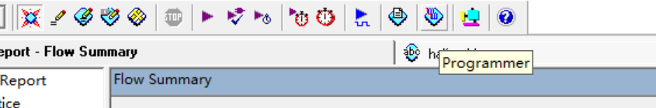
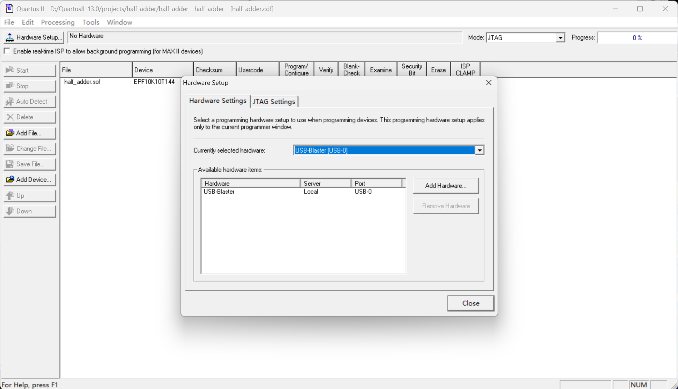
Step5.下载到开发板
点击Programmer
选择USB接口对应的开发板，等待下载

Slide 7
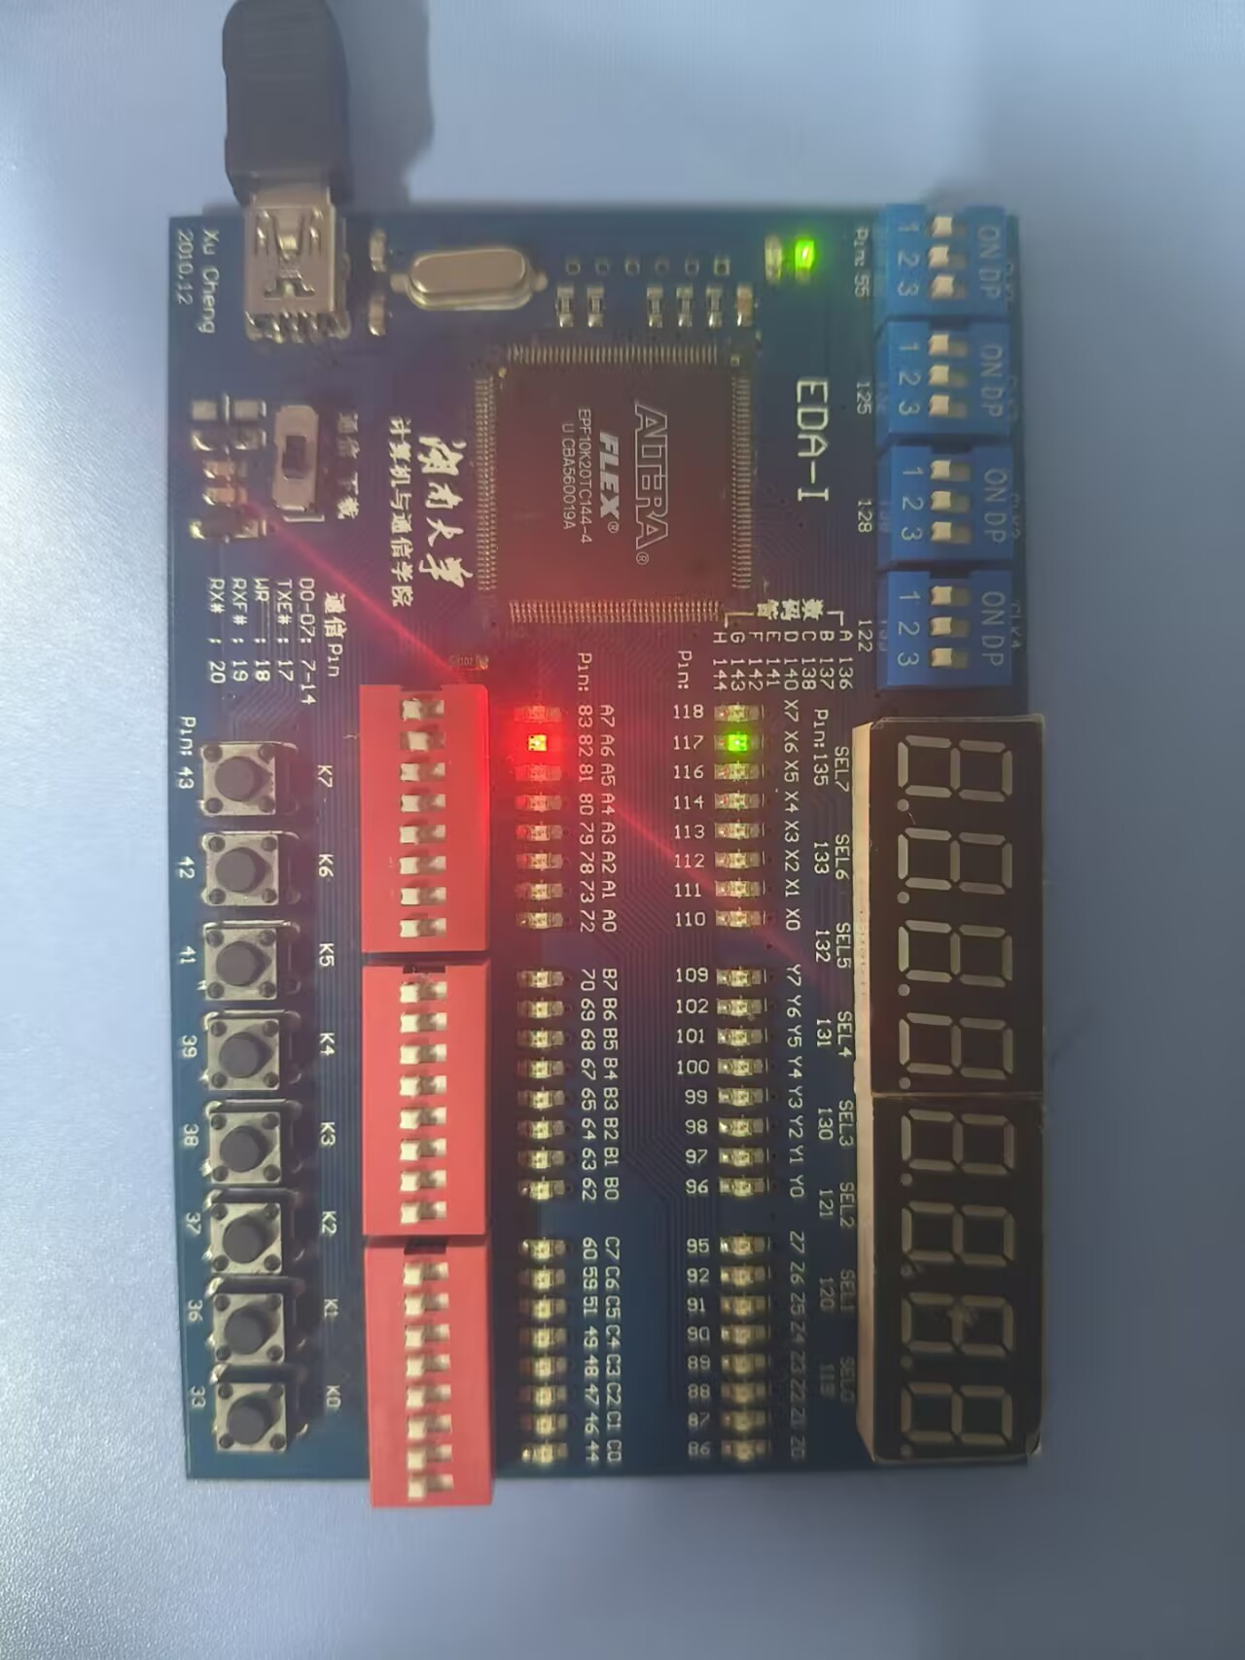
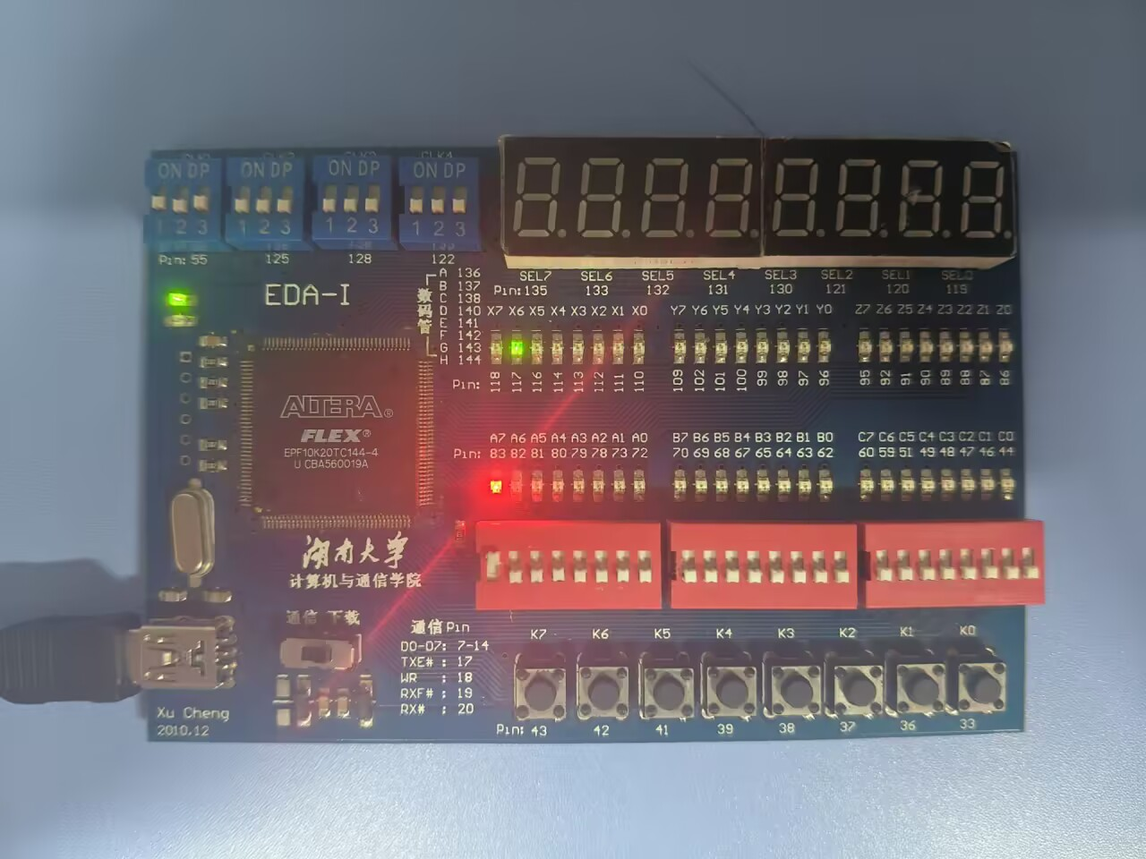
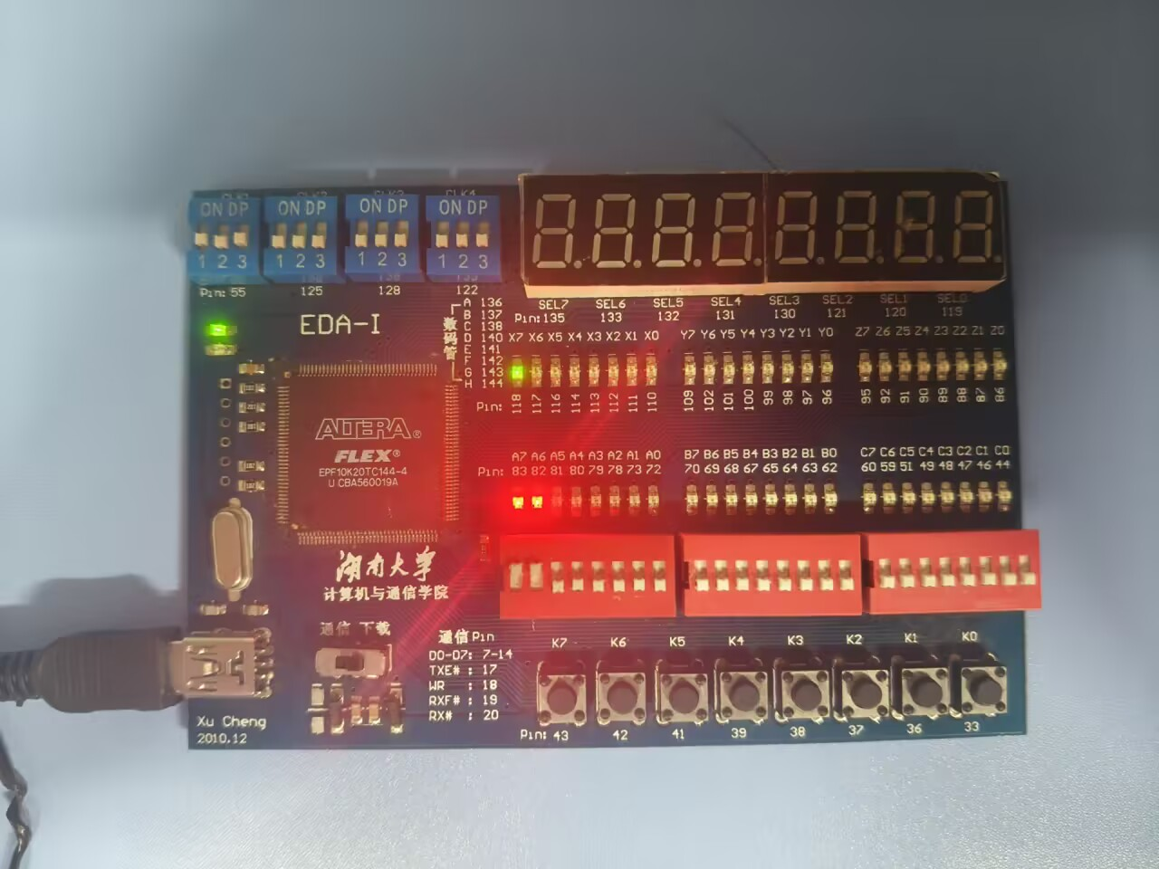
Step6.在开发板上验证
输入为1 0或0 1时，输出01
输入为1 1时，输出10

